Slide 1

Principes de base de la tablette
Superviseurs et Enquêteurs

Slide 2

Principes de base de la tablette
Superviseurs et Enquêteurs

Slide 3
Règles de base pour la formation CAPI
Prenez soin de votre tablette - chargez-la !
Fermez les tablettes lorsque vous y êtes invité
Suivez le rythme des formateurs – ne les devancer pas au risque de rencontrer des problèmes
Vérifiez les instructions avant de poser des questions
Pratiquez comme cela vous est indiqué
Poser des questions – parking lot
Amusez-vous!
Notes:
Check back on work to be sure no keying errors – saves everybody time
Practice like we instruct – meaning, we rarely/never tell anyone to just fill in a questionnaire without practicing interviewing

Slide 4
Formation à distance
S'il vous plaît soyez patient
Avant d'aller voir quelqu’un pour l'aide, essayez de vous en sortir
La participation est la clé
N'hésitez pas à poser des questions
Suivre les traductions en langues

Slide 5
Interview active
L’interview “active”
Faire attention à la séquence des questions
Détecter les erreurs/faute de saisies
Lire les messages d’erreur
Ne PAS inventer de données!!!
Notes:
Be an active interviewer! This means really listen to the story of the respondent – does it make sense with what they have said?
Training plan will only work if we follow ground rules

Slide 6
Sécurité et entretien des tablettes
En prendre soin, bien traiter
Bien de l’Etat
Utiliser uniquement dans le cadre de CMIS!
Utiliser les étuis
Gardez-les avec charge
Notes:
Kemi and AA will be keeping very careful track of serial numbers and checking tablets each morning

Slide 7
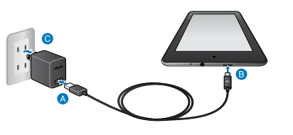
Charger les tablettes
Chargez chaque fois que vous en avez l'occasion.
La nuit, en voiture, au restaurant…
N'utilisez pas la tablette pour d'autres activités lorsque la charge n'est pas suffisamment disponible
Notes:
Supervisors will have extensions and car chargers

Slide 8
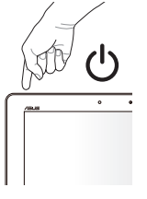
Démarrage et mot de passe
Ensuite, balayez vers le haut ou appuyez sur la barre d'espace pour afficher l'écran du mot de passe
Mot de Passe:
<12345>

Slide 9
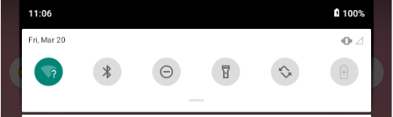
Date et Heure
Date et Heure:
IL FAUT VERIFIER!
Balayez vers le bas
L’heure des intervews est automatiquement enregistrée… si l'heure de la tablette est incorrecte, le système peut planter, les données peuvent être perdues!
En cas d'erreur, alerter le facilitateur

Slide 10
Eteindre la tablette
Appuyez le bouton sur le côté supérieur droit et maintenez-le enfoncé
Eteindre aussi souvent que possible!
Éteindre les tablettes entre les ménages est suffisant – mais en cas de pause, les éteindre

